Slide 1
ТЕМА: ОПЫТ РАБОТЫ ПО ОРГАНИЗАЦИИ ДЕТСКОГО СПОРТИВНО-ОЗДОРОВИТЕЛЬНОГО ОТДЫХА НА ПРИМЕРЕ ТУРИСТСКО-СПОРТИВНОЙ БАЗЫ «ЧЕРКАСАЙ»
МИНИСТЕРСТВО ОБРАЗОВАНИЯ И НАУКИ РЕСПУБЛИКИ КАЗАХСТАН
КАЗАХСКАЯ АКАДЕМИЯ СПОРТА И ТУРИЗМА
РУЗАНОВ СЕРГЕЙ ВИКТОРОВИЧ
директор туристско-спортивной базы «Черкасай» Алматинской области, заслуженный работник туризма РК, инструктор туризма.

Slide 2
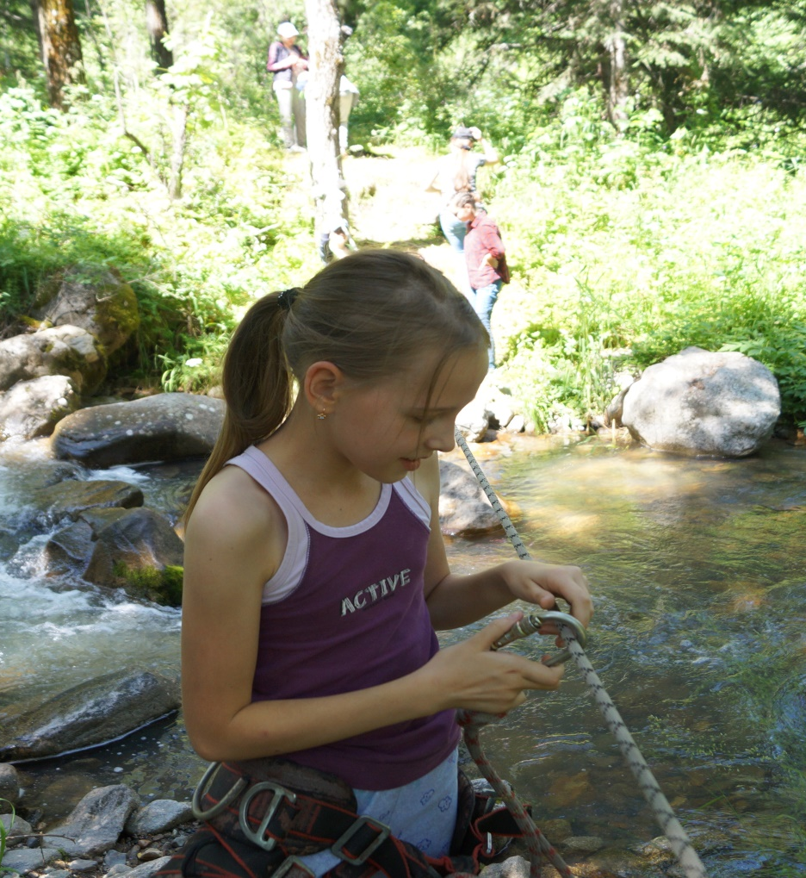
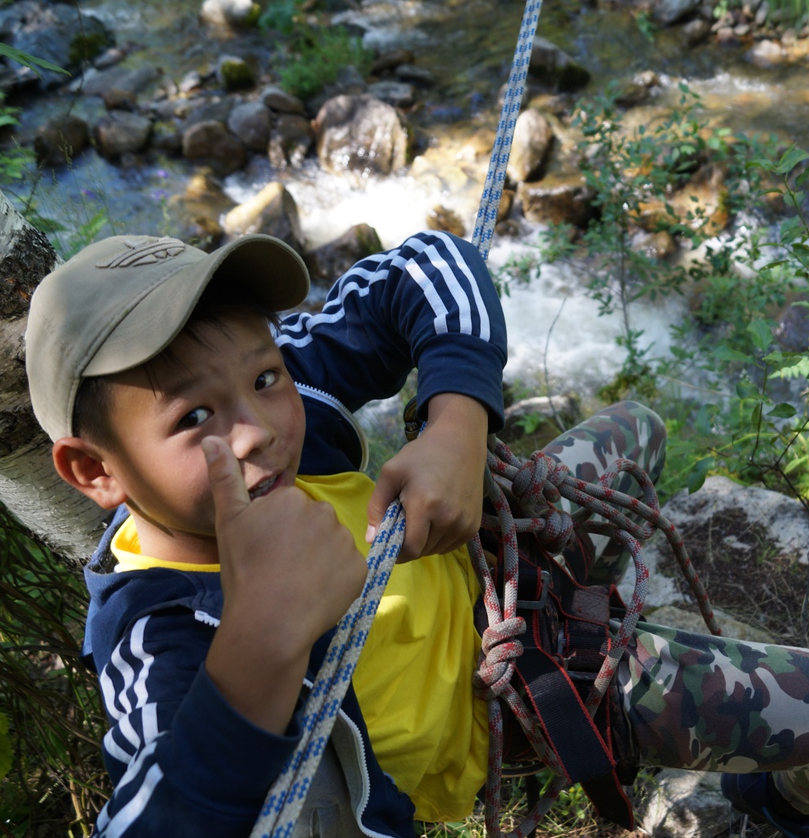
Детско-юношеский туризм является одной из наиболее эффективных оздоровительных технологий, способствующих формированию здорового образа жизни человека и общества в целом, что имеет большое государственное значение в воспитании подрастающего поколения.

Slide 3
ЦЕЛЬ:
Развивать детско-юношеский туризм в Алматинской области и прививать любовь к родному краю
ЗАДАЧИ:
Изучить туристско-рекреационный потенциал туристско-спортивной базы «Черкасай»
Описать программу

Slide 4
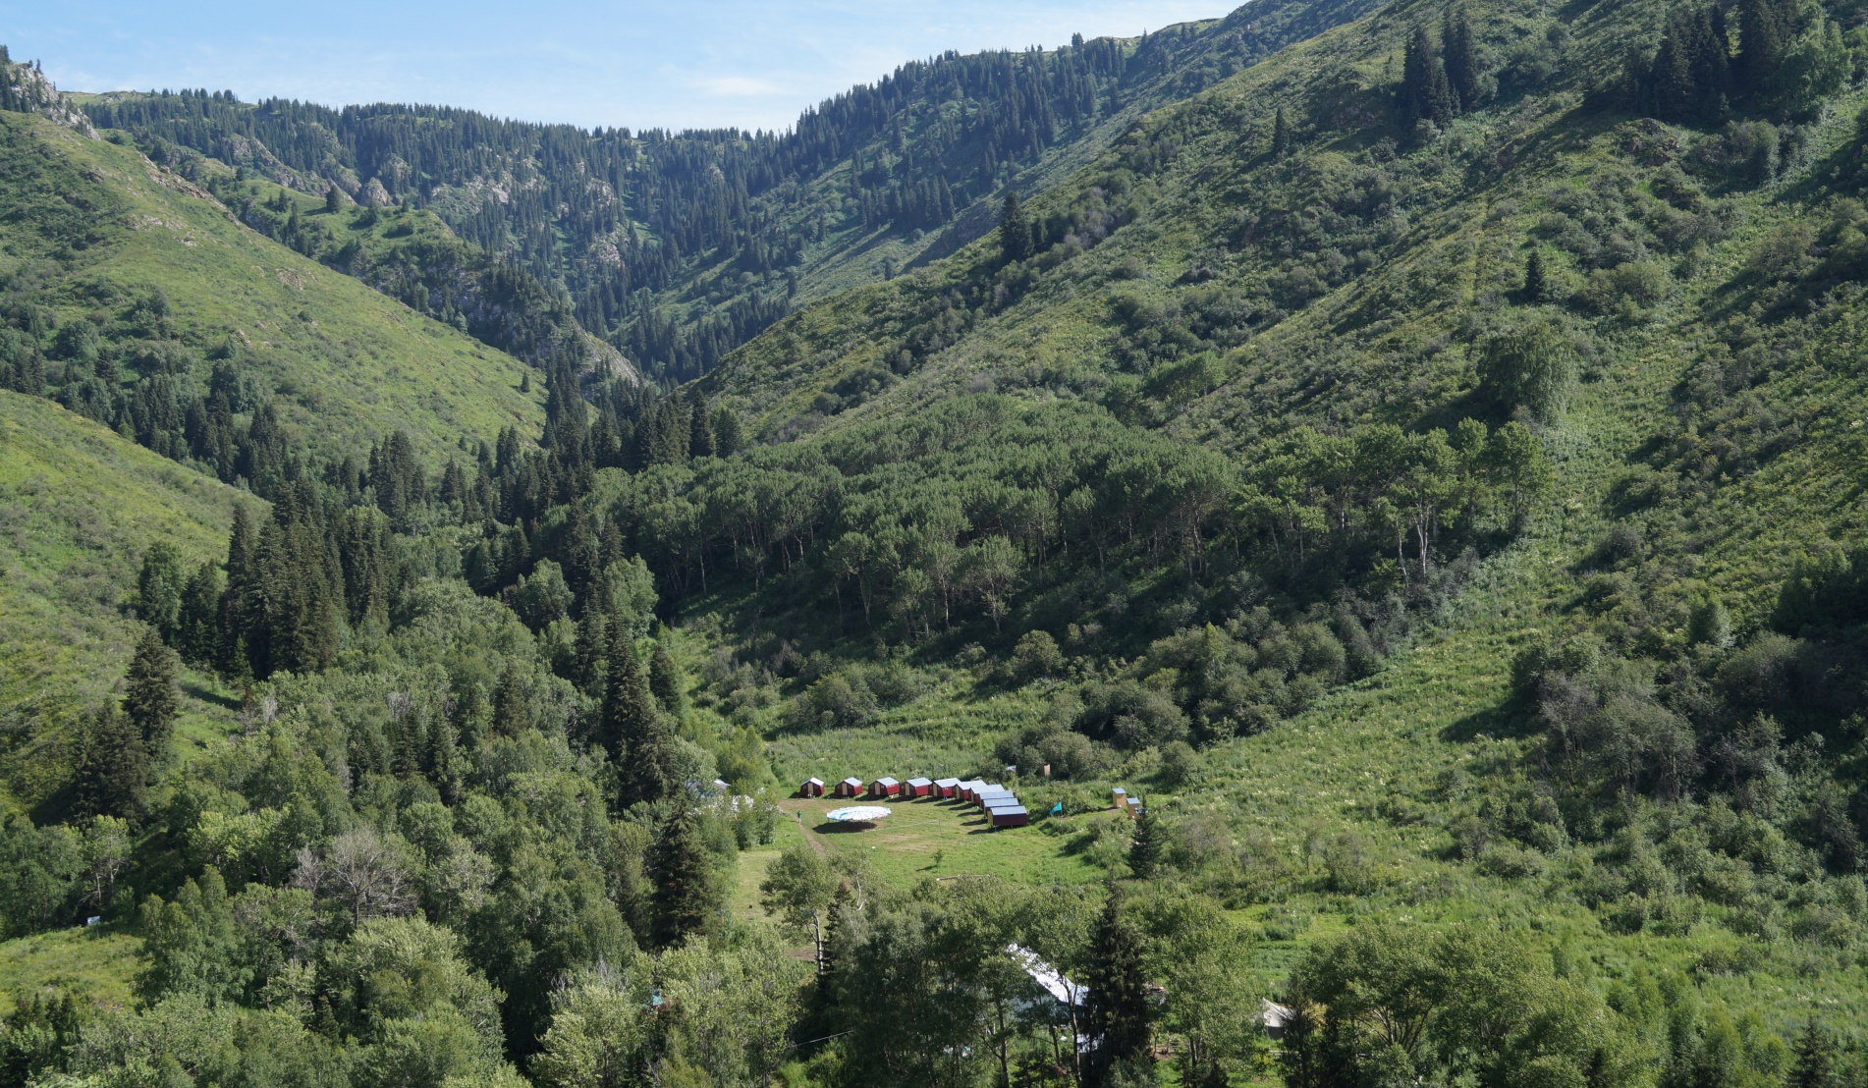
Туристско-спортивная база "Черкасай" находится в горах Жетысуйского (Джунгарского) Алатау, в уютном ущелье Черкасское, в окрестностях города Текели на высоте 1550 метров над уровнем моря.

Slide 5
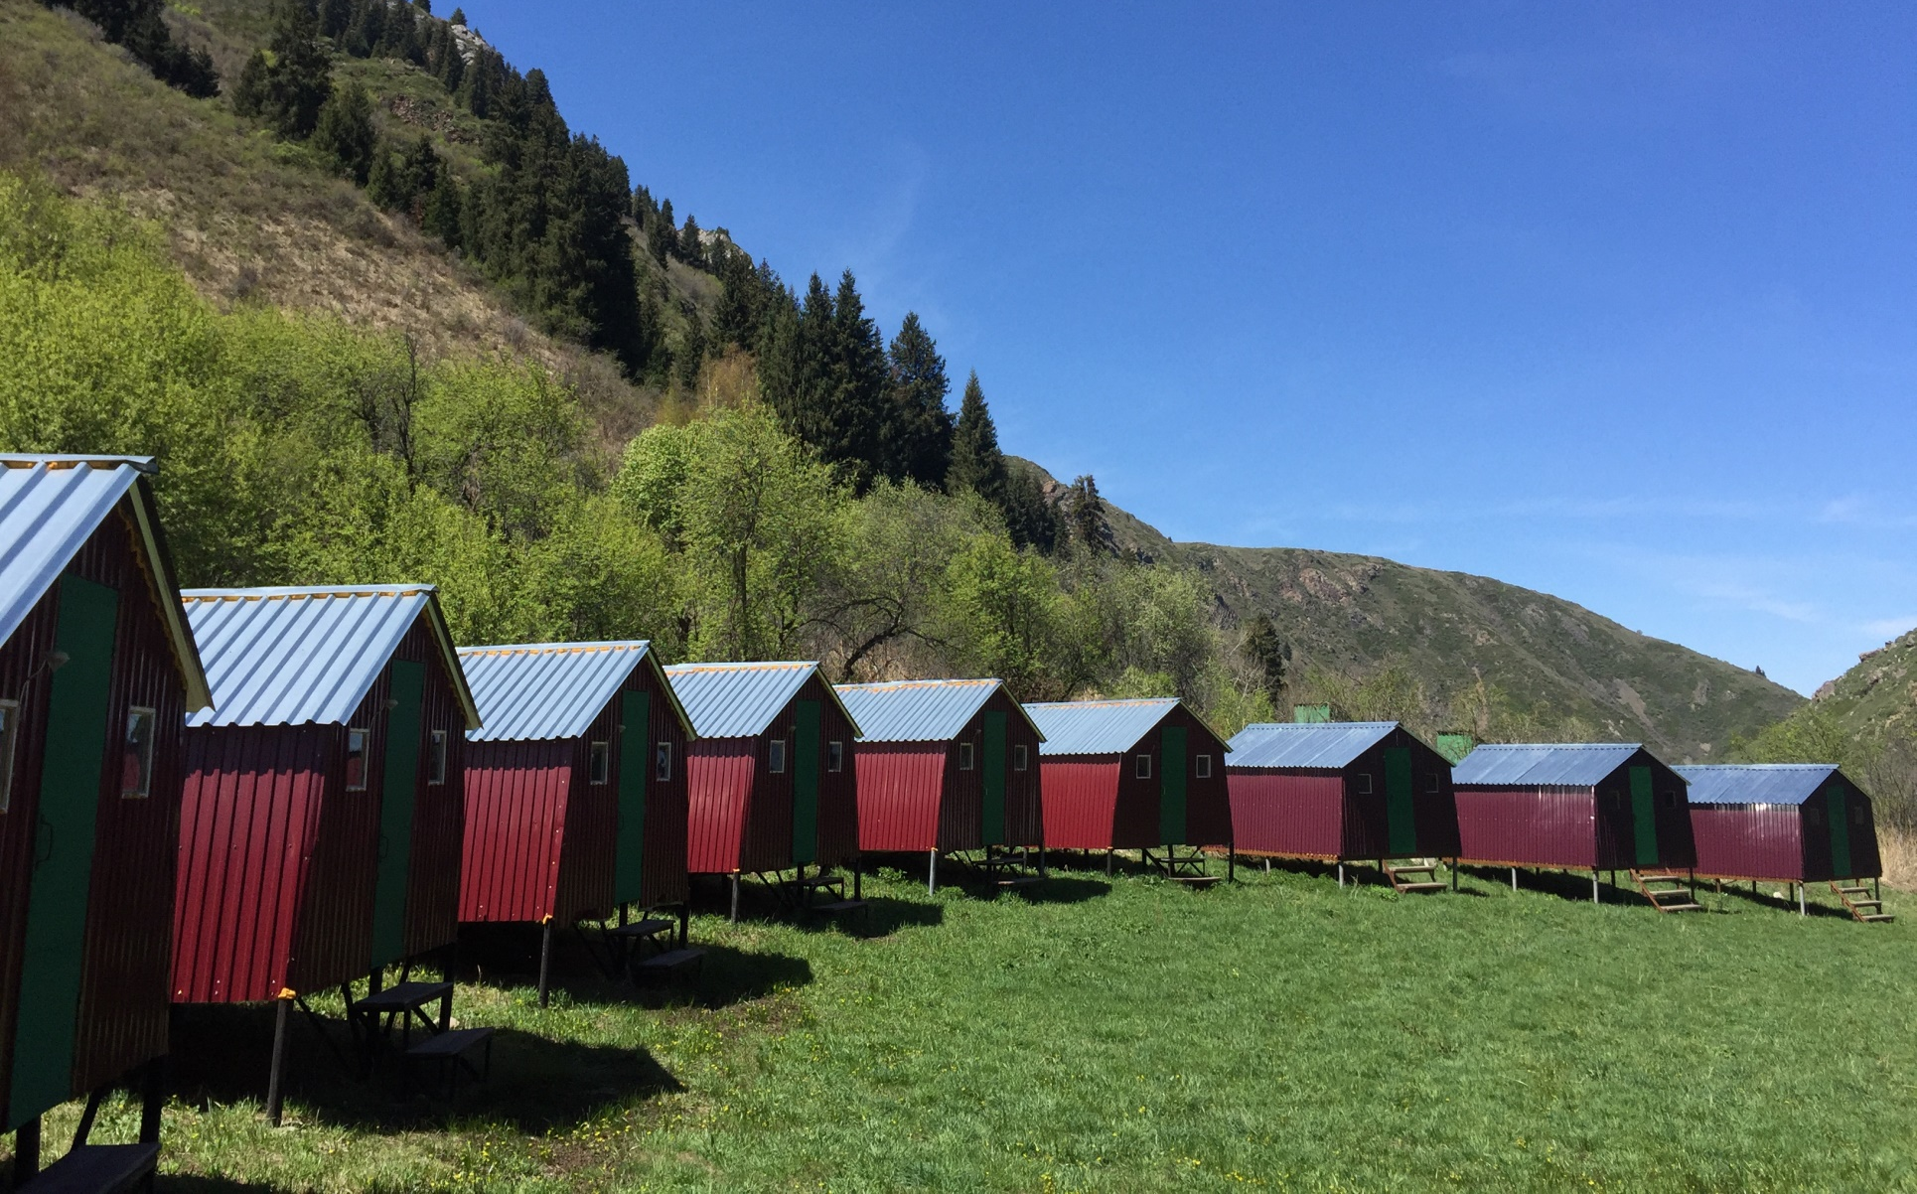
База расположена на живописной поляне окруженная со всех сторон деревьями в том числе вековыми Тянь-Шанскими елями.

Slide 6
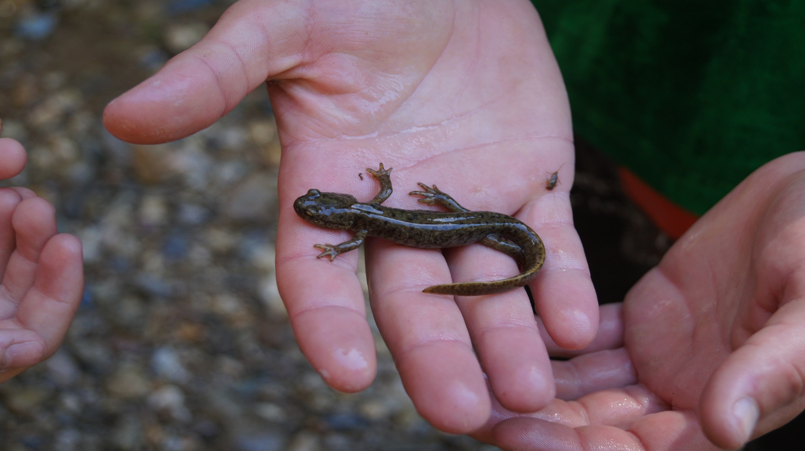
По периметру базы протекает чистейший горный ручей. Именно здесь можно познакомиться с редчайшим представителем местной фауны занесенным в Красную книгу – семереченским лягушкозубом (тритоном).

Slide 7
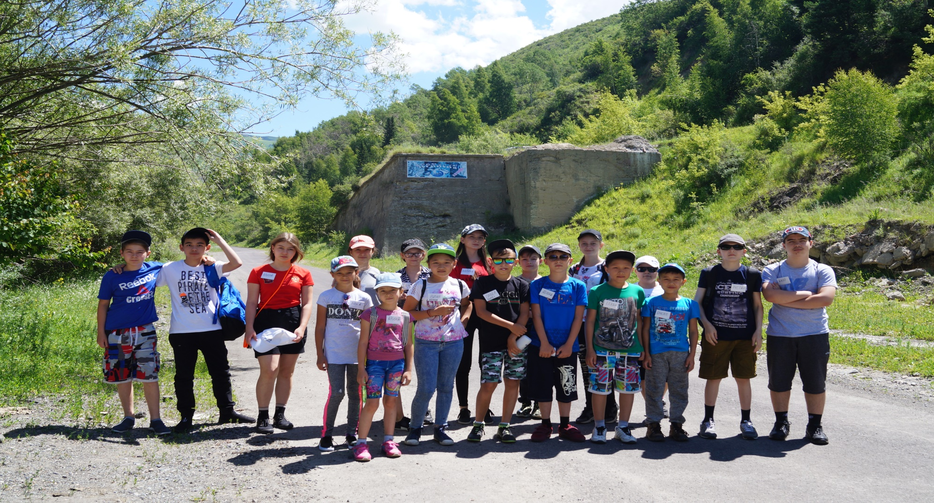
Главная задача базы в летнее время - это, прежде все­го организация отдыха детей. Обстановка в ней существенно отличается от домашней, что является ключевым фактором в определении программ и целей базы.

Slide 8
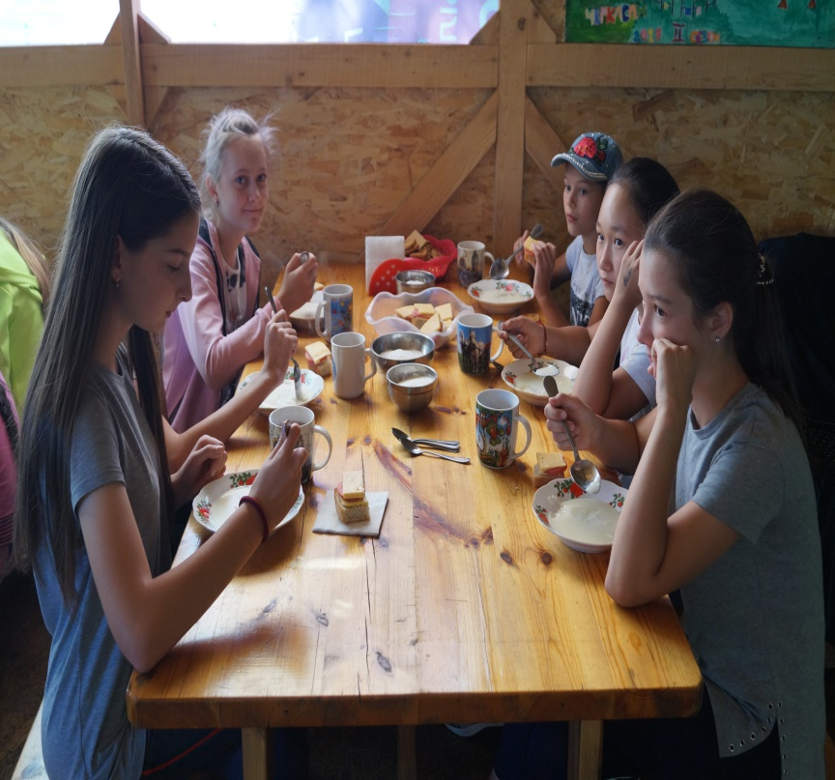
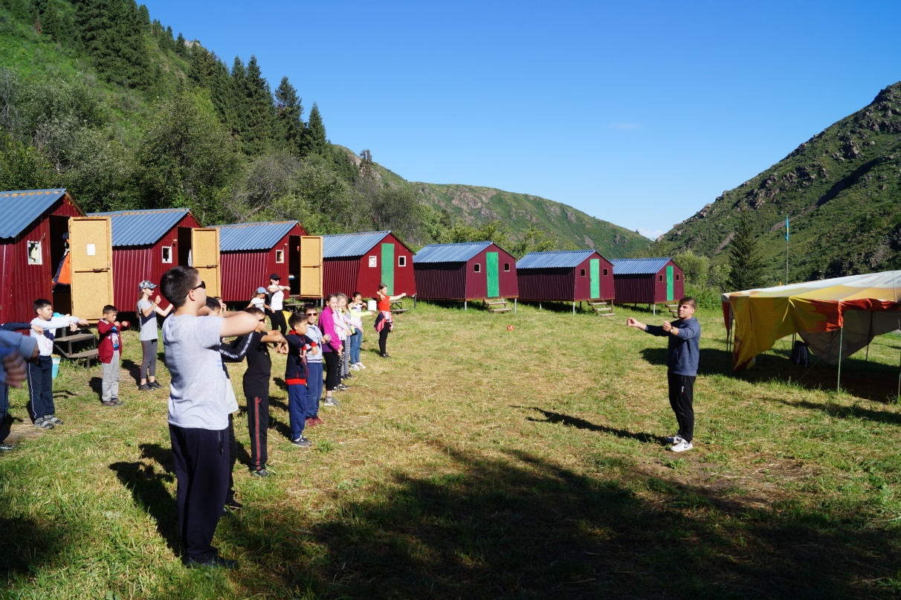
Другая важная особенность жизни на туристско-спортивной базе - возможность постоянного общения с природой. Обстановка совместного проживания детей в группе сверстников позволяет обучать их нормам социальной жизни, поведению в коллективе, культуре взаимоотношений, располагает к раскрытию способностей детей, проявлению инициативы, способствует приобщению к духовности, усвоению принципа безопасного и здорового об­раза жизни.

Slide 9
Программа туристской базы летом рассчитана на 1 сезон длительностью 10 календарных дней.
1 день | Заезд, размещение, знакомство с правилами и режимом лагеря. Обзорная экскурсия. Правила поведения и безопасности на базе.
2 день | Поход на водопад «Теплый», знакомство с местной флорой и фауной.
3 день | Изучение основ горного туризма, вязание узлов, скалолазание. Поход на водопад «Глубокий».
4 день | Полоса препятствий (навесная, параллельные перила, бабочка). Спуск по веревке «Тарзанка».
5 день | Поход на водопад «Узын булак». Подготовка к походу, обучающий мастер класс по сбору и разбору палаток. Ознакомление с групповым и личным снаряжением.
6 день | Трехдневный поход в «Черкасский каньон». Размещение. Ознакомление с правилами поведения и безопасности в лагере. Установка палаток. Вечерний костер.
7 день | Обзорная экскурсия по каньону, обучающий мастер класс «Спуск дюльфером по каньону»
8 день | Возвращение на базу. Баня. Вечерний костер. Подготовка к творческому вечеру.
9 день | «Веселые туристские старты». Творческий вечер.
10 день | Подведение итогов сезона, вручение сертификатов, отъезд

Slide 10
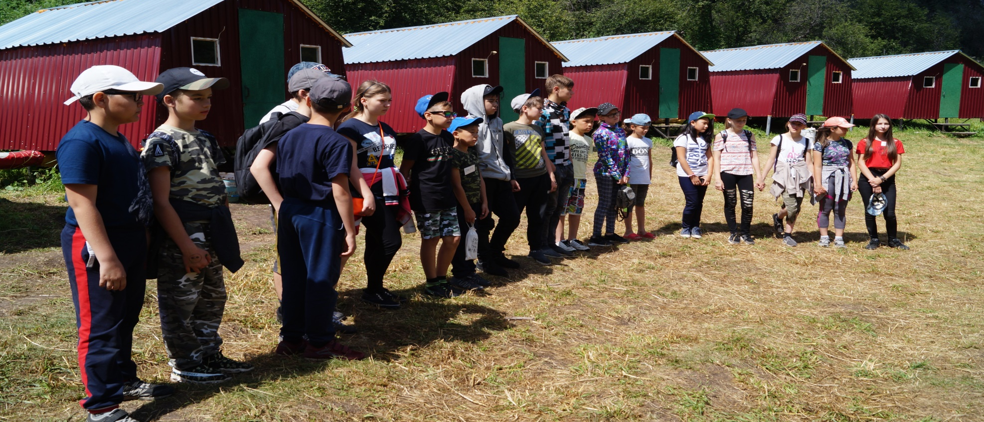
Пребывание на летней туристско-спортивной базе начинается со сбора - инструктажа, который проводит начальник лагеря. Он рассказывает детям об организации лагерной смены, проводит беседу по технике безопасности, знакомит с воспитателями и инструкторами, медицинскими работниками и др. Старший инструктор, готовящий массовые мероприятия, знакомит детей с планом работы на смену. Затем дети следуют в свои коттеджи, чтобы разместиться и привыкнуть к обстановке. Далее проводятся игры на знакомство.

Slide 11
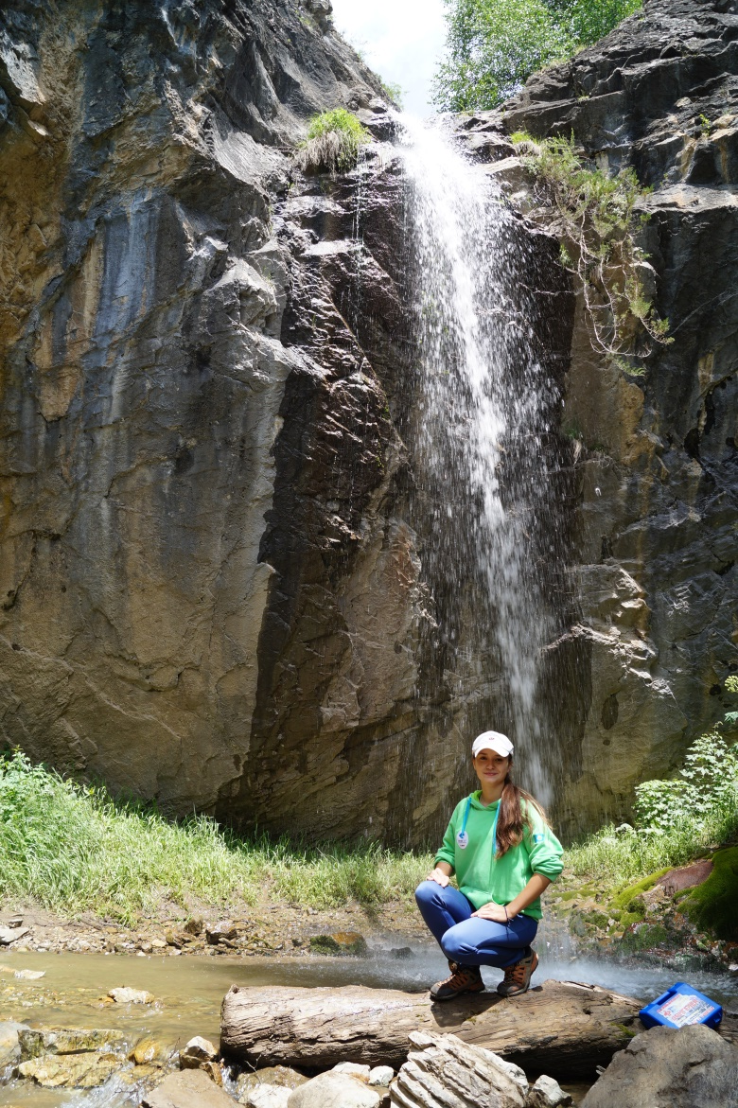
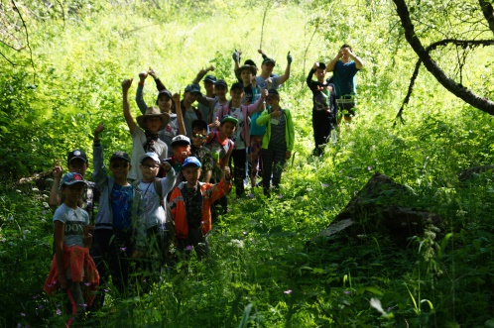
В последующие дни ребят знакомят с окружающей их флорой и фауной, водят на водопады, а так же учат начальным навыкам горного туризма, такие как:

Slide 12
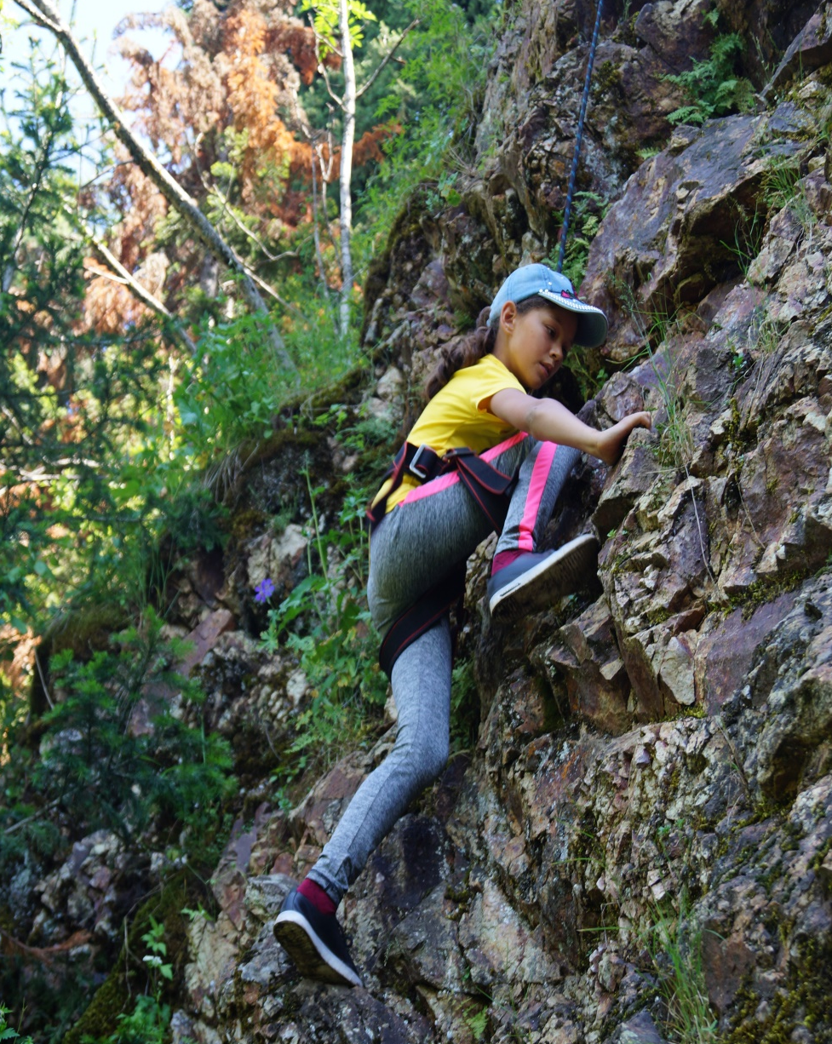
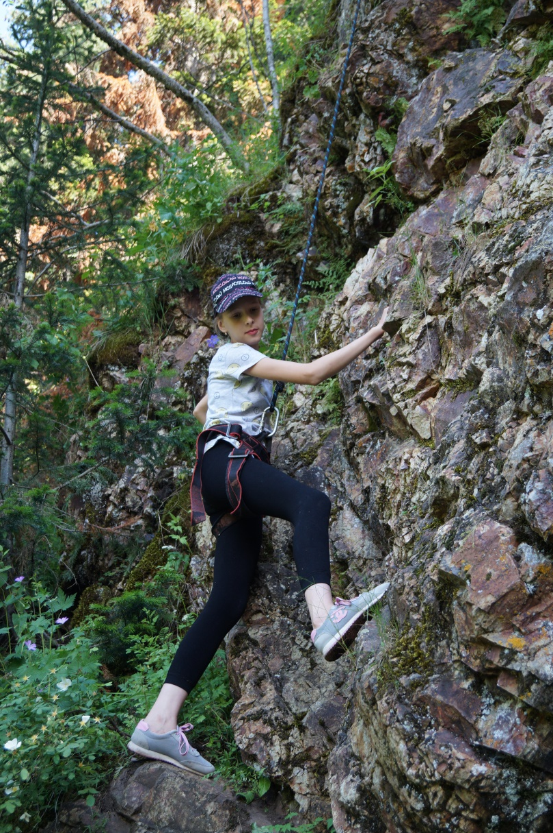
СКАЛОЛАЗАНИЕ

Slide 13
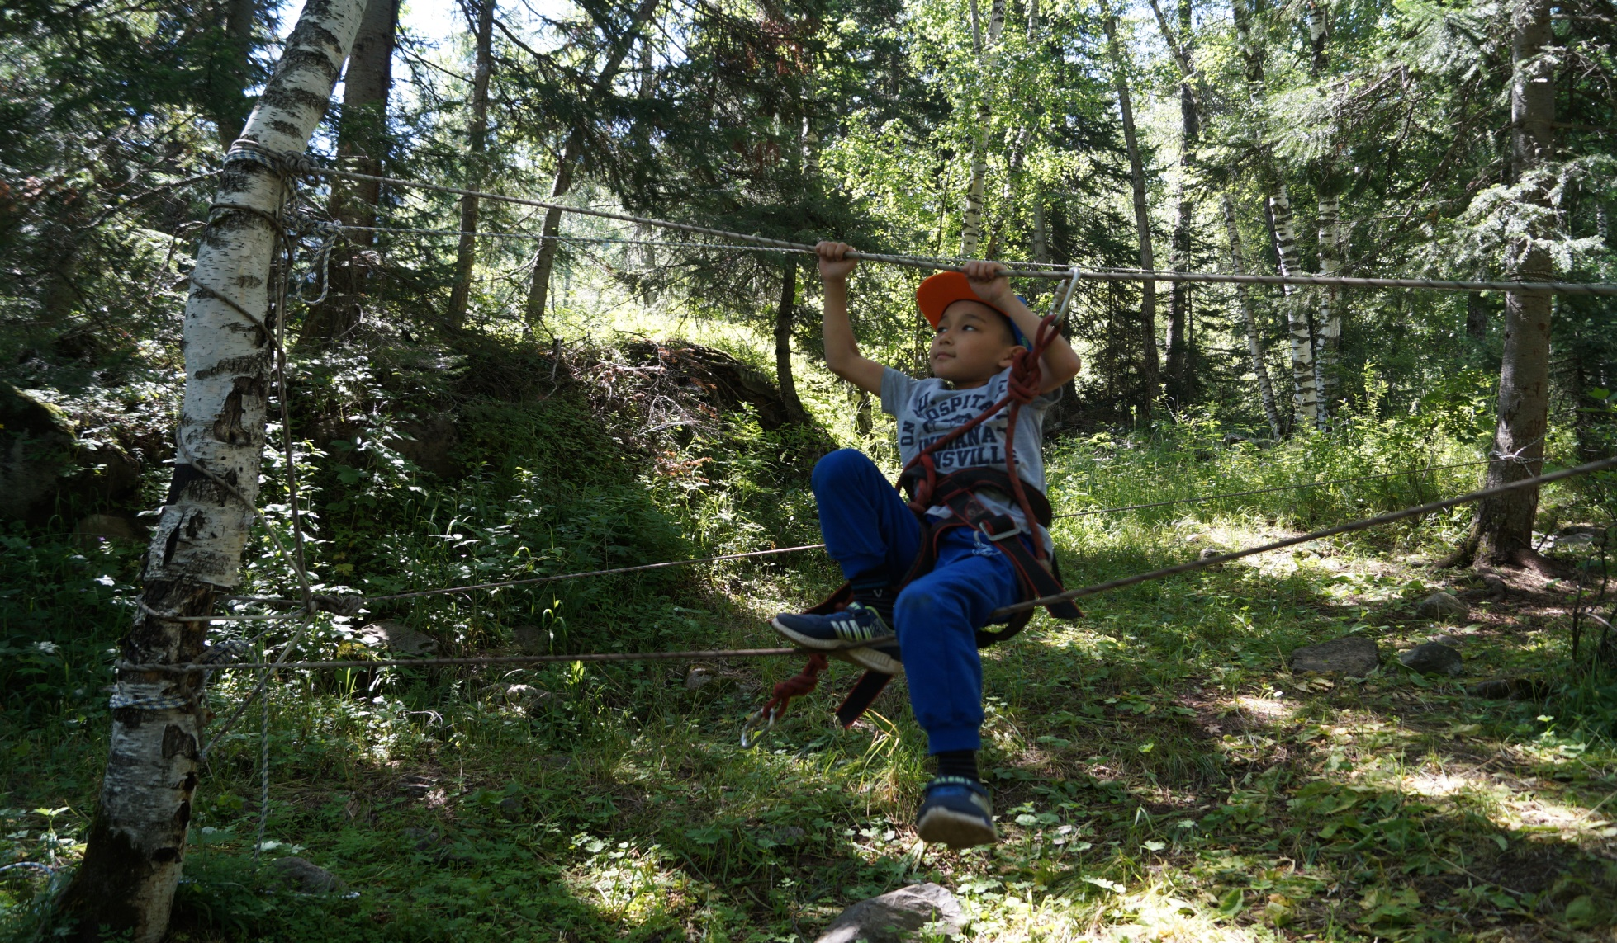
ПОЛОСА ПРЕПЯТСТВИЙ, СОСТОЯЩАЯ ИЗ НАВЕСНОЙ ПЕРЕПРАВЫ

Slide 14
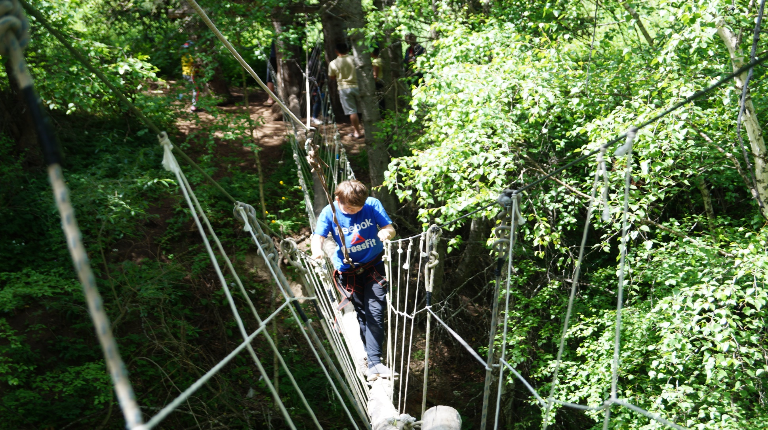
ПЕРЕПРАВЫ ПО БРЕВНУ

Slide 15
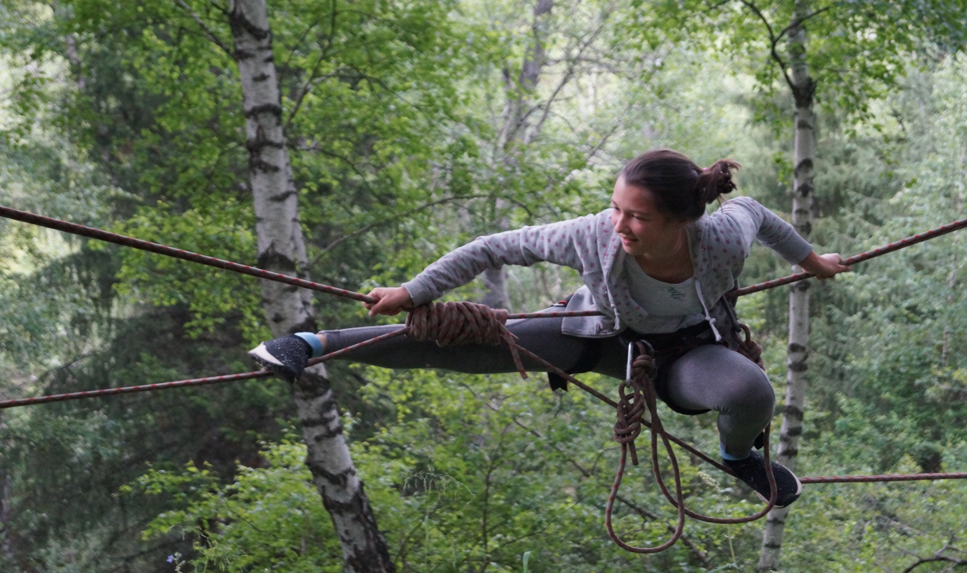
БАБОЧКИ

Slide 16
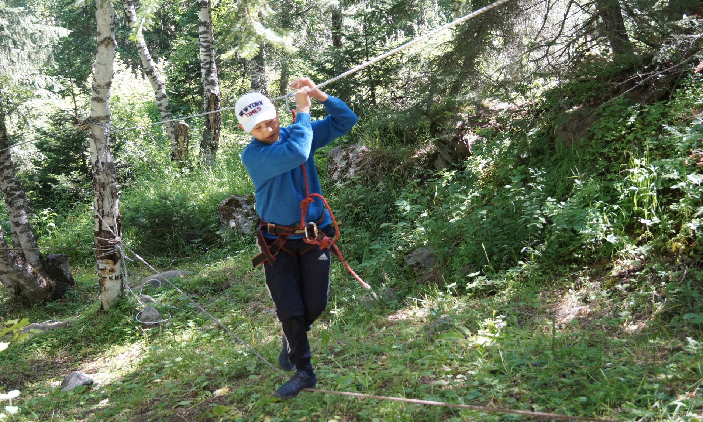
ПАРАЛЛЕЛЬНЫХ ПЕРИЛ

Slide 17
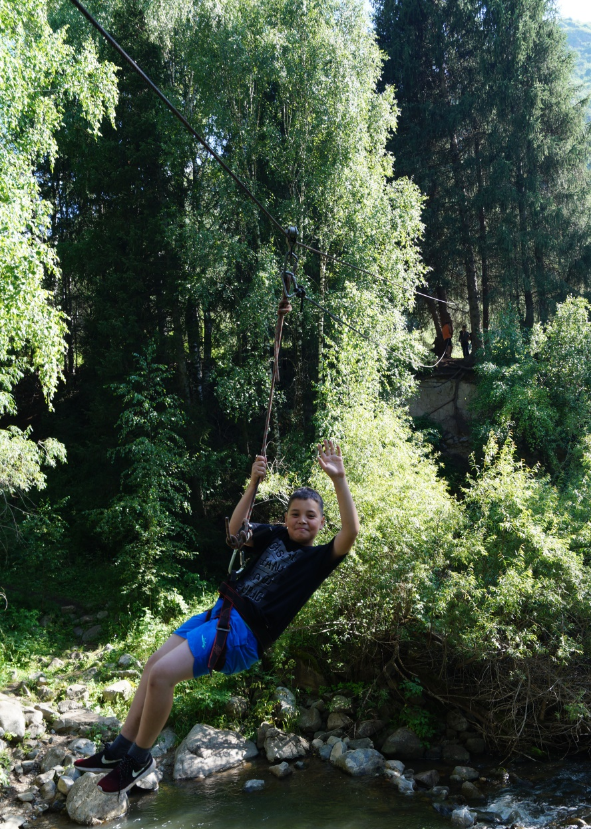
СПУСК ПО ТАРЗАНКЕ

Slide 18
СПУСК ДЮЛЬФЕРОМ

Slide 19
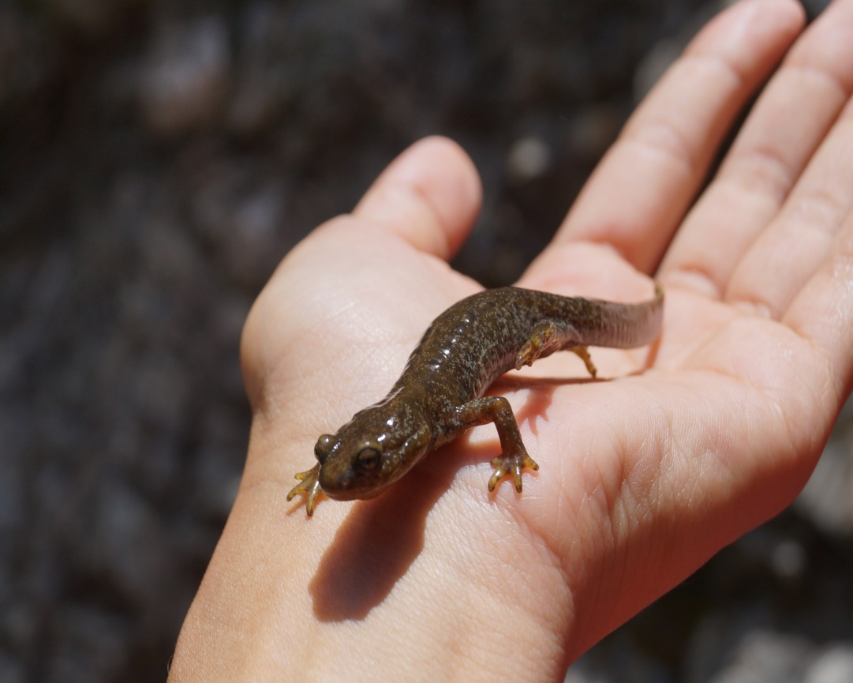
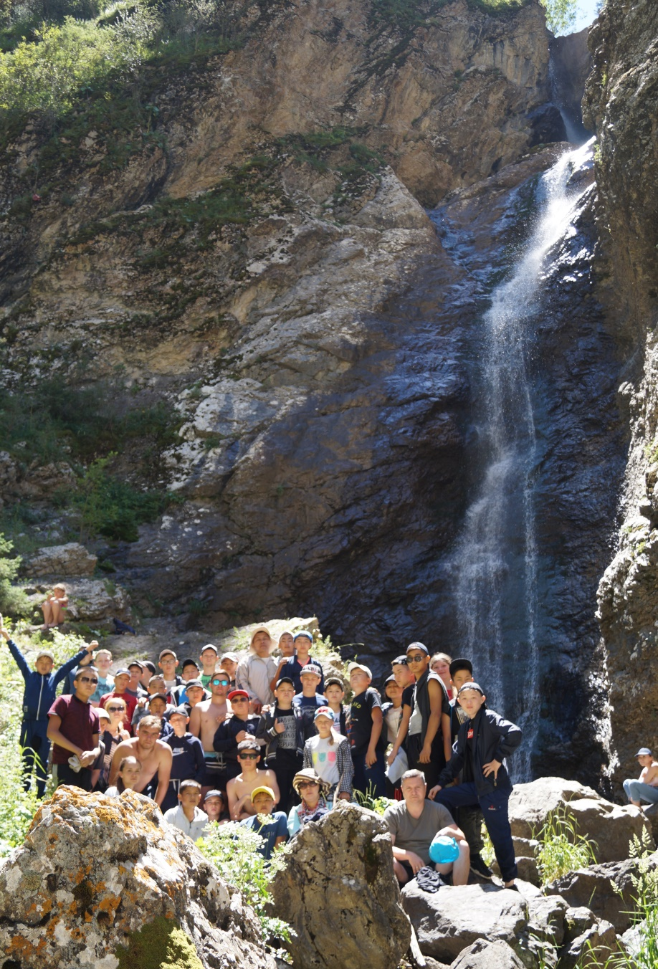
Местоположение туристско-спортивной базы позволяет использовать территориальные особенности для организации и проведения трехдневного похода по Черкасскому ущелью. Во время похода ребятам выпадает уникальная возможность своими глазами созерцать всю красоту родного края, а так же вживую увидеть эндемика Жетысуйского Алатау – семиреченского лягушкозуба.

Slide 20
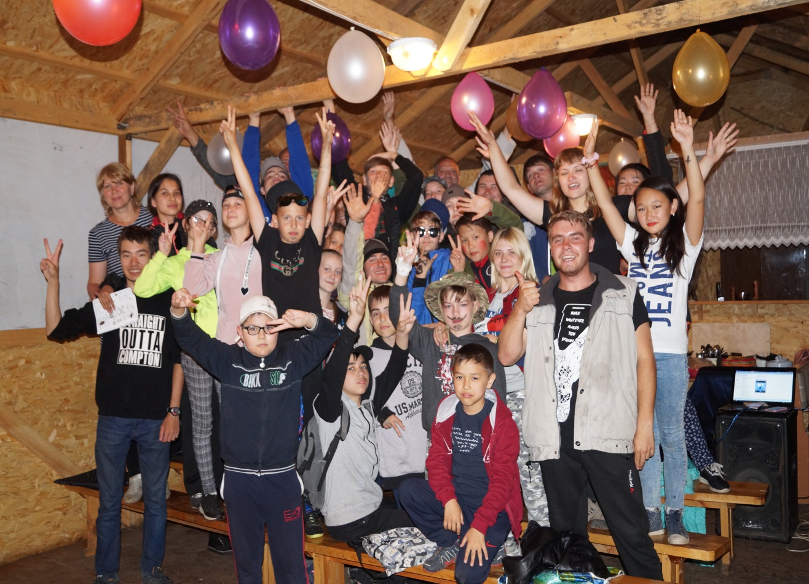
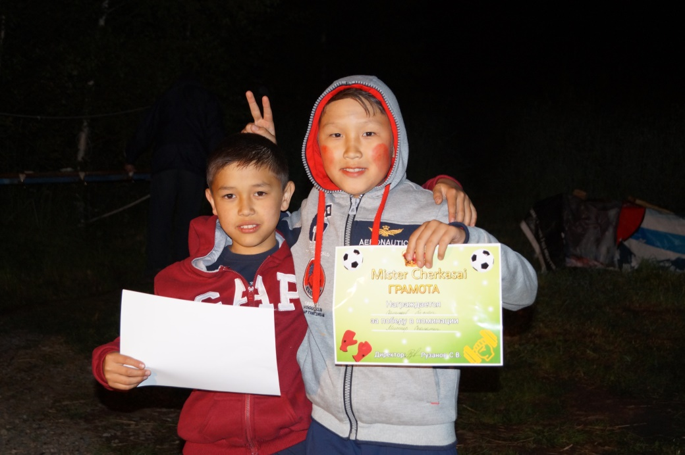
ТВОРЧЕСКИЙ ВЕЧЕР

Slide 21
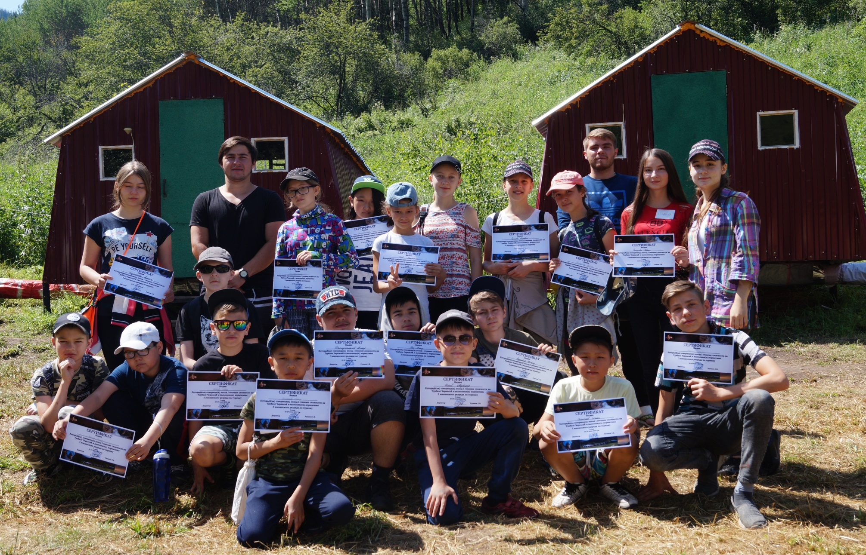

Slide 22
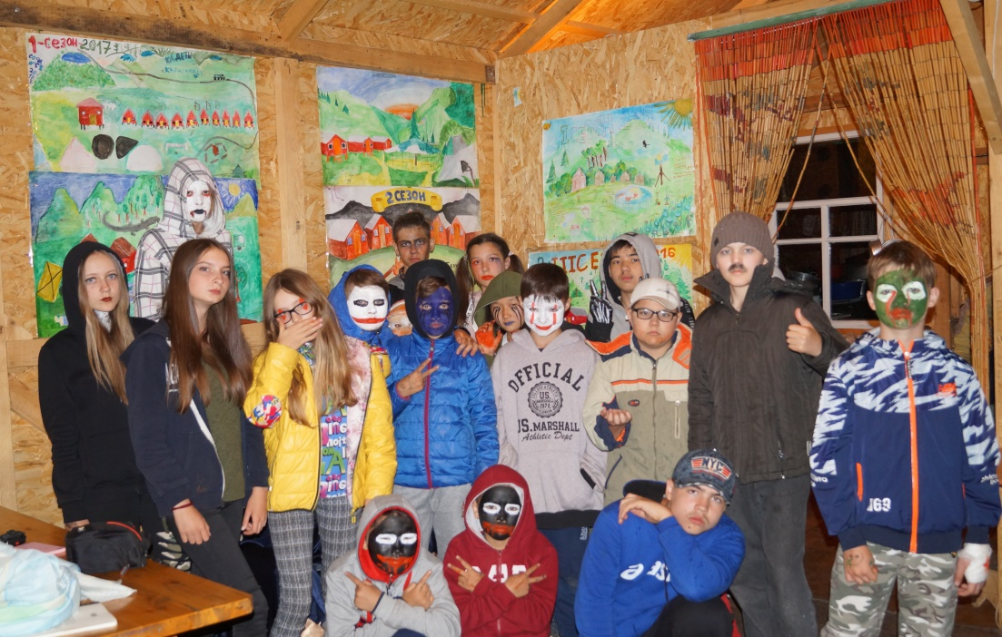
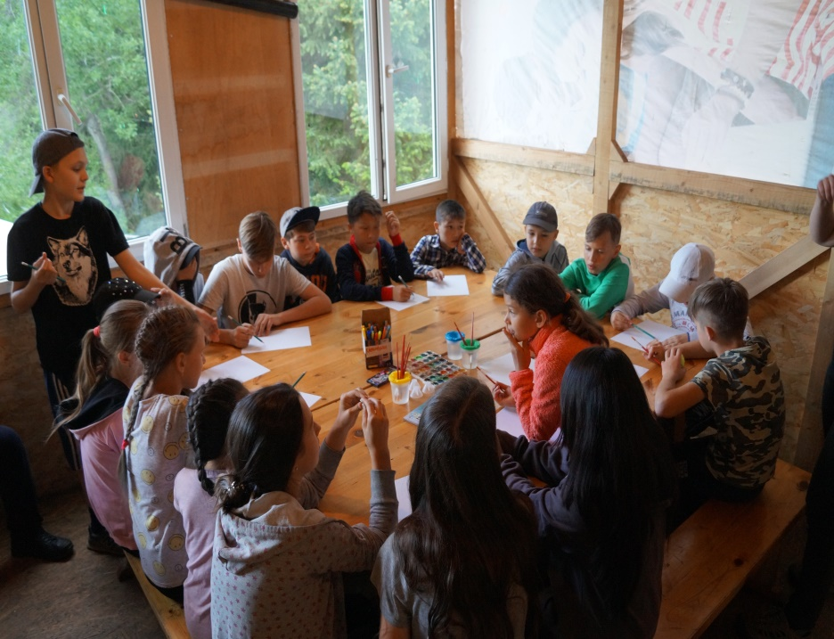
Исходя из вышеизложенного, можно прийти к выводу, что времяпровождение детей на туристско-спортивной базе Черкасай, дает им неиссякаемо жизненно-важные знания, умения и навыки. Дети учатся жить в гармонии с природой и через нее познавать себя, преодолевать препятствия. Вдали от цивилизации к участникам программы туристско-спортивной базы приходит понимание, что теперь можно рас­считывать только на свои силы и на помощь товарищей. Все ребята становятся, свя­заны друг с другом, друг от друга зависят. Возникает очень важная для воспитания обстановка - ответ­ственная взаимозависимость, что способству­ет становлению и сплочению коллектива.

Slide 23
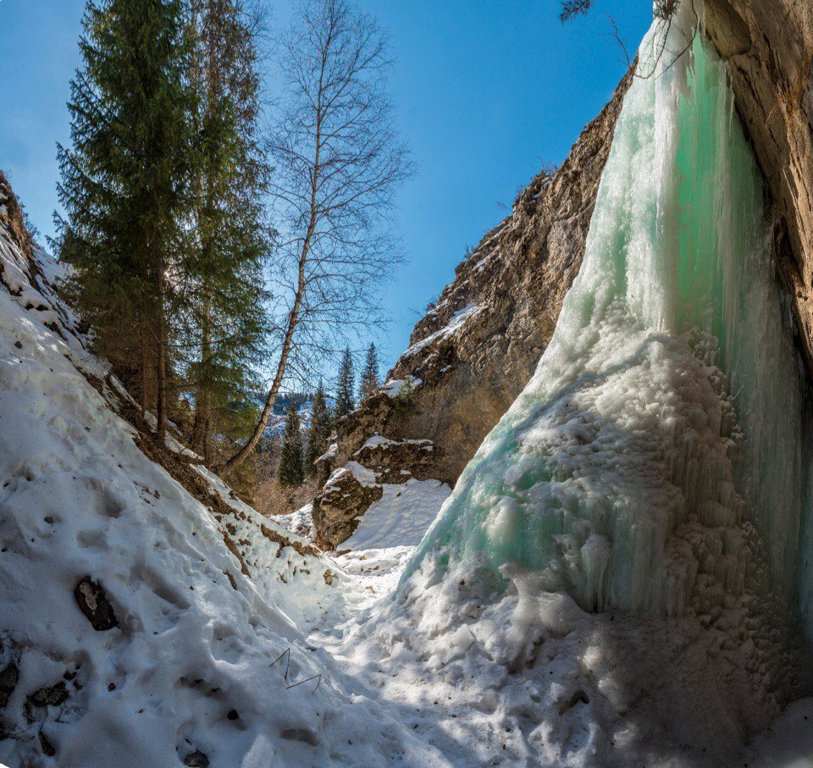
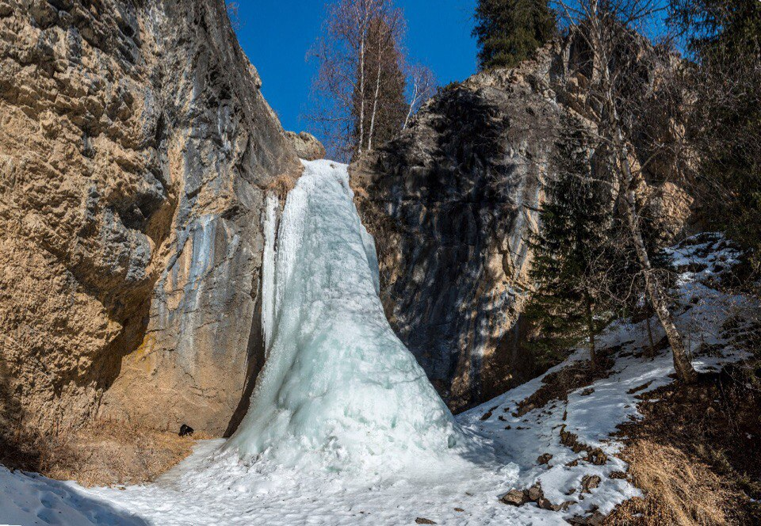
Турбаза в зимнее время

Slide 24
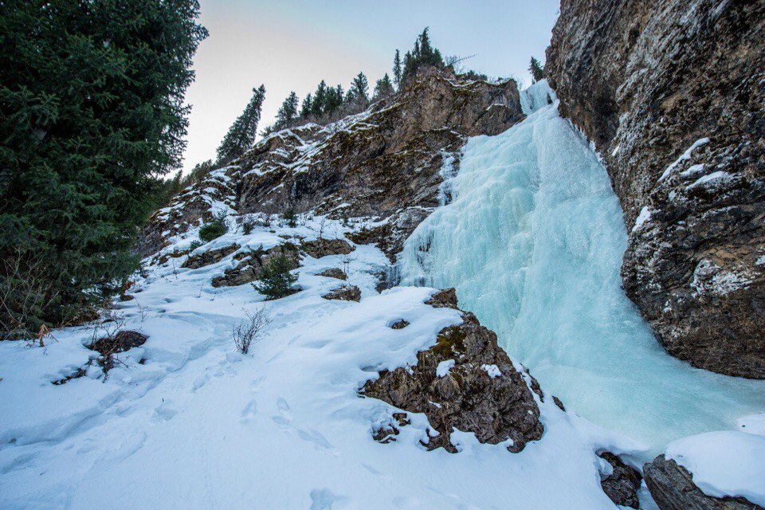
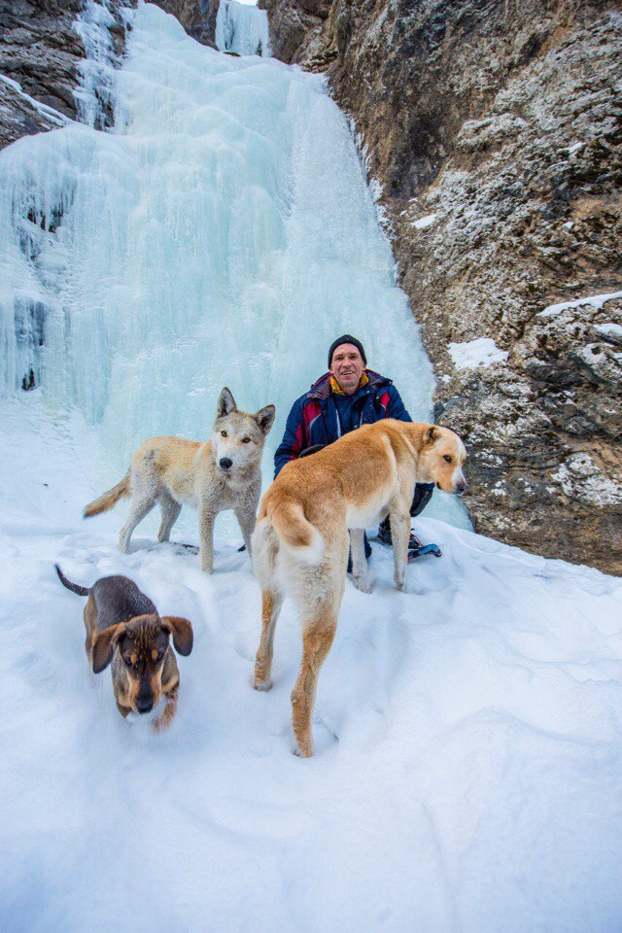
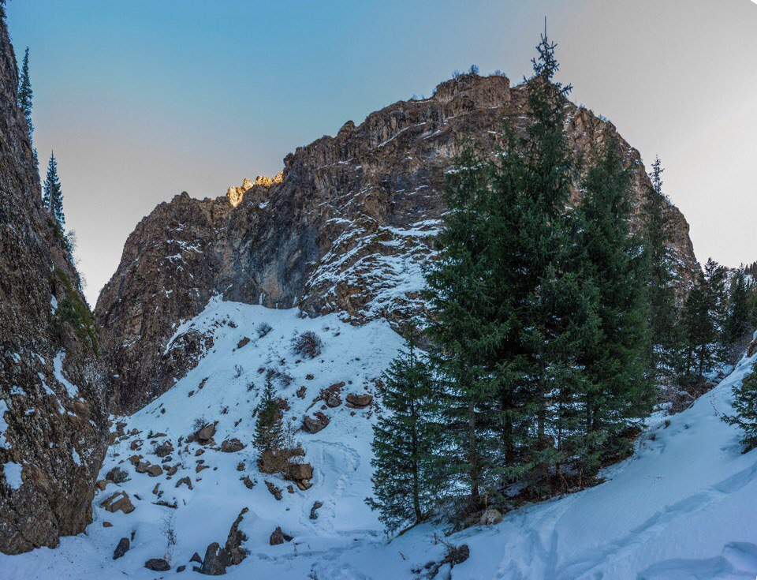

Slide 25
НАШИ КОНТАКТЫ
8-705-419-63-69
8-747-429-54-73
@turbaza_cherkasai

Slide 26
СПАСИБО ЗА ВНИМАНИЕ

